Slide 1
Maven

Slide 2
requirement
Maven3.3.9 need Jdk>1.7
JDK installation
Download from Oracle website
Install twice (jdk&jre)
C:\Program Files (x86)\Java\jdk1.8.0_101
C:\Program Files (x86)\Java\jre1.8.0_101
JDK env settings
Windows environment variables settings
JAVA_HOME = C:\Program Files (x86)\Java\jdk1.8.0_101
PATH = %JAVA_HOME%\bin;%JAVA_HOME%\jre\bin

Slide 3
Maven installation
Download from Apache website
http://maven.apache.org/download.cgi
Installation
Unzip to C:\apache-maven-3.3.9
Env settings
Windows environment variables settings
M2_HOME = C:\apache-maven-3.3.9
PATH = %M2_HOME%;

Slide 4
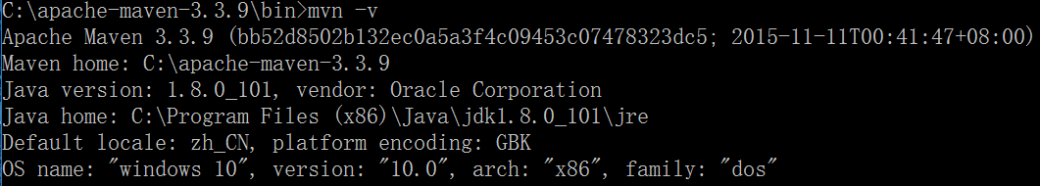
Maven安装完成检查
Win cmd: mvn -v

Slide 5
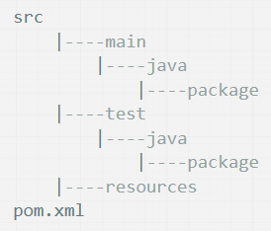
使用maven创建helloworld项目
创建如图目录结构
在main/java目录下创建java源代码
在test/java下创建测试代码
编写pom.xml文件
构建项目
编译：mvn compile
首次运行会下载第三方插件和maven依赖的jar
运行测试用例：mvn test
打包：mvn package

Slide 6
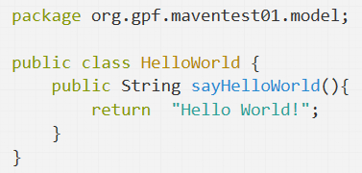
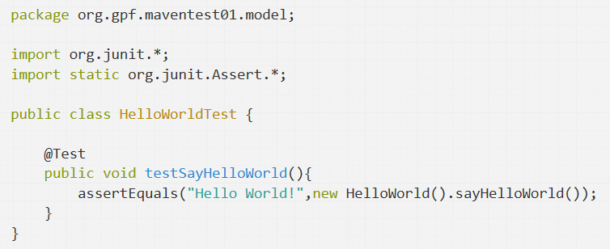
Java源代码示例
源代码
测试代码

Slide 7
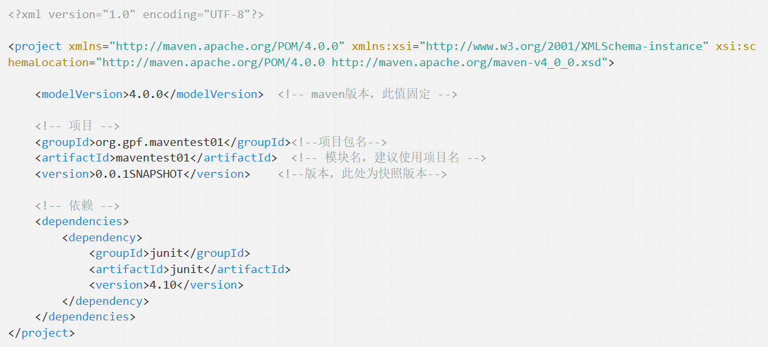
pom.xml

Slide 8
Maven常用命令
mvn compile编译源代码
mvn test-compile编译测试代码
mvn test运行测试
mvn package打包，根据pom.xml打成war或jar
如果pom.xml中设置war，则此命令相当于mvn war:war
如果pom.xml中设置jar，则此命令相当于mvn jar:jar
mvn –Dtest package
打包但不编译test，例：mvn package –Dmaven.test.skip=true
打包、编译但是不运行test，例：mvn package -DskipTests
mvn install在本地repository中安装jar
mvn clean清除产生的项目
mvn eclipse:eclipse生成eclipase项目
mvn idea:idea生成idea项目
mvn eclipse:clean清除eclipse的一些系统设置

Slide 9
如何使用其他项目的jar包
方法一：拷贝jar包到classpath中
方法二：直接在本地仓库中查找

Slide 10
Maven仓库
本地仓库
maven在本地存储构件的地方
注意：安装maven后并不会创建，是在第一次执行maven命令时才被创建
默认位置(windows&linux)：用户目录下.m2/repository
更改maven默认的本地仓库的位置(LocalRepository)
更改配置用户范围的本地仓库
在/.m2/目录下创建settings.xml文件，设置LocalRepository元素值为想要的仓库地址
更改配置全局范围的本地仓库
配置M2_HOME/conf/settings.xml中LocalRepository元素值为想要的仓库地址
注：所有用户都会受到影响，而且maven升级后所有配置都会被清除，需提前备份，一般不推荐配置全局的settings.xml
远程仓库
中央仓库:默认的远程仓库，maven安装自带的
私服：局域网内的仓库服务
其它公共库
远程仓库配置
在<repositories>下使用<repository>子元素声明一个或多个远程仓库

